Slide 1
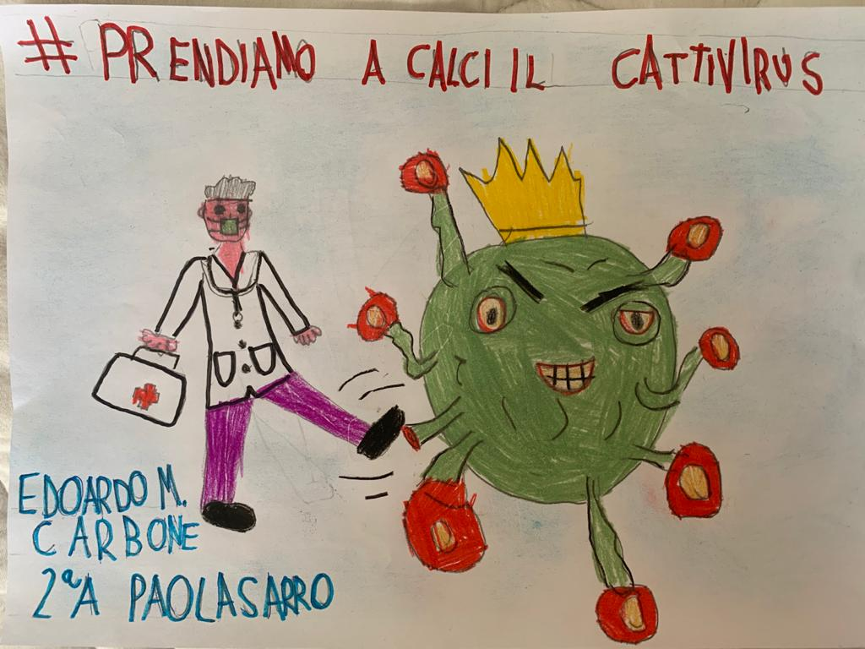
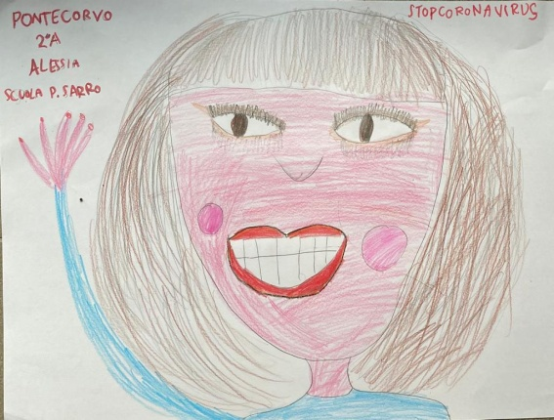
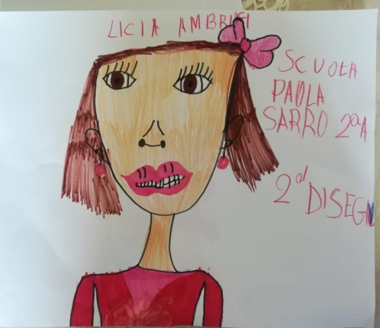
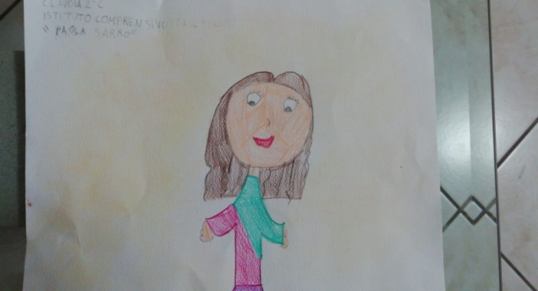
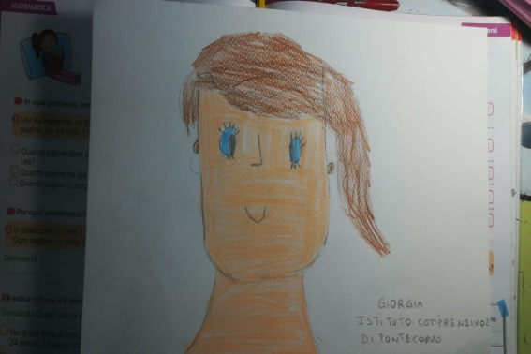
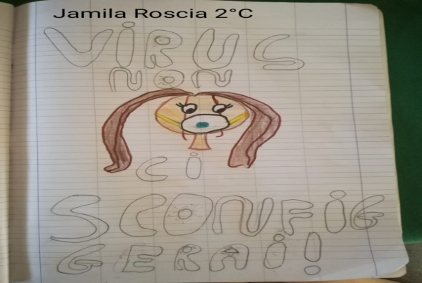
UN’ESPERIENZa DI DIDATTICA A DISTANZA I. C.PONTECORVO2 CLASSI SECONDE SC. PRIMARIA PAOLA SARRO Carissima dirigente Dottoressa Rita Cavallo, carissimi docenti, carissimi compagni di scuola, siamo giunti alla fine dell’anno scolastico 2019/2020, dopo tante video lezioni e attività in cui ognuno ha espresso se stesso, pubblichiamo con gioia immensa un lavoro collettivo svolto a distanza, ma che ci ha reso più uniti di prima. Una Storia letta e ricreata a casa “Il giorno in cui CATTIVIRUS FINI’ KO”. Testo di ROBERTO ALBORGHETTI.

Slide 2
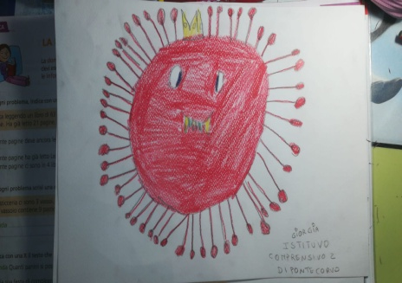
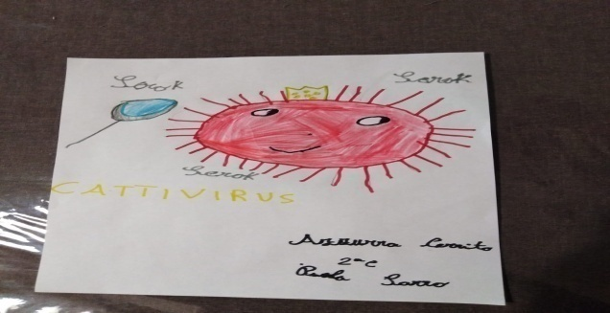
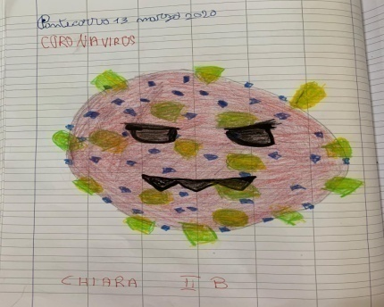
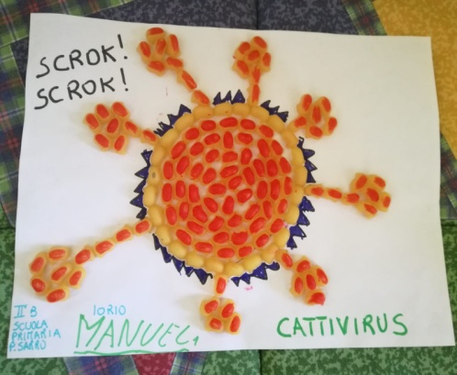
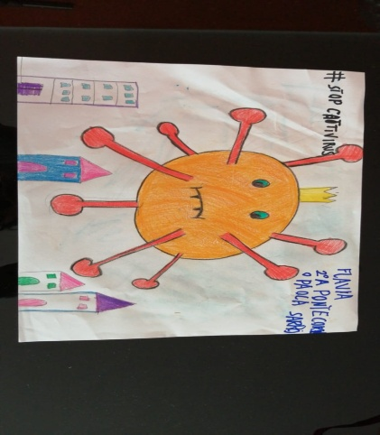
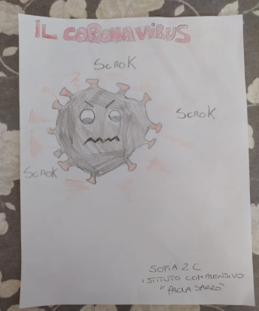
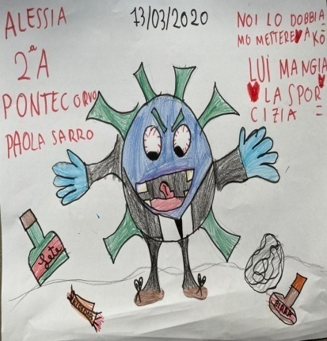
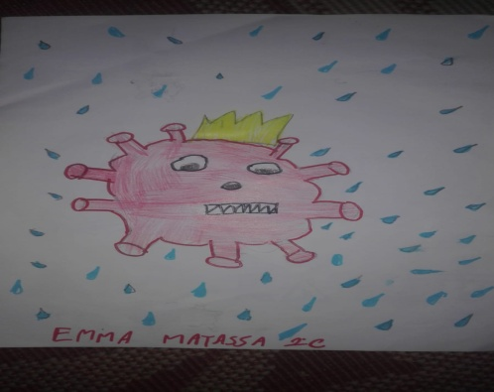
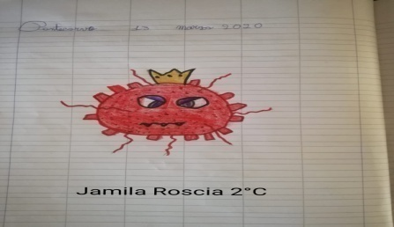
Il 10 marzo 2020 , abbiamo preso parte a questa iniziativa , leggere a distanza la 1^puntata della storia, dedicata alle scuole italiane, ai docenti e ai ragazzi. La storia a 7 puntate incentrata sul problema di questi giorni: l’EMERGENZA CORONAVIRUS. Una storia per battere il virus! Una storia per imparare ad essere cittadini responsabili! In ogni puntata, proposte di attività concrete, ci hanno coinvolto in modo attivo ed interattivo in collaborazione con i nostri genitori.

Slide 3
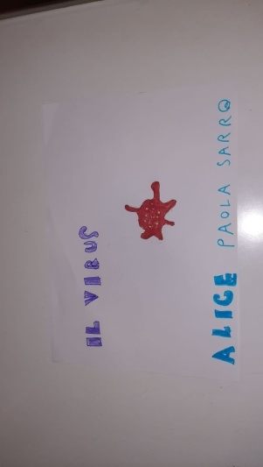
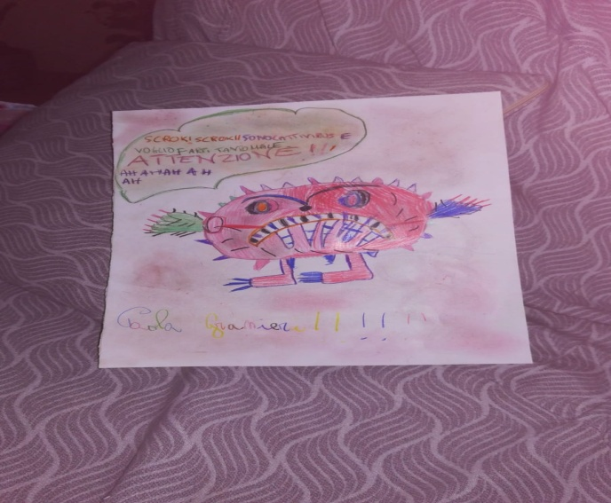
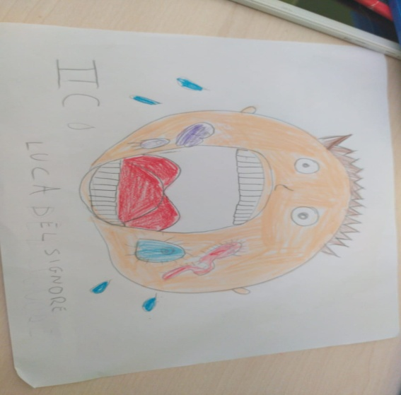
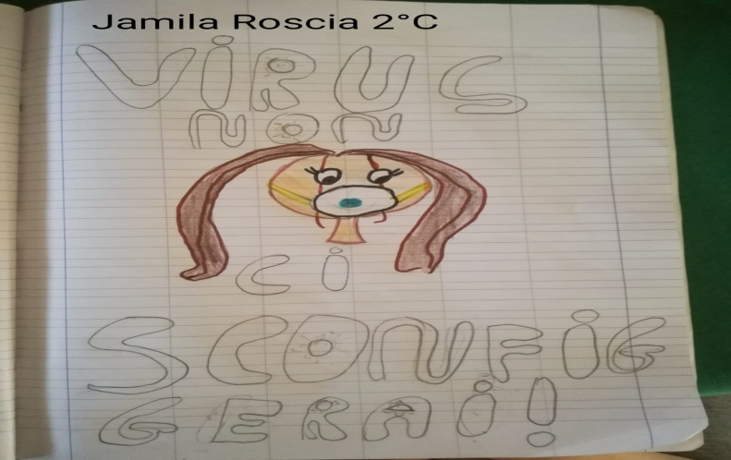
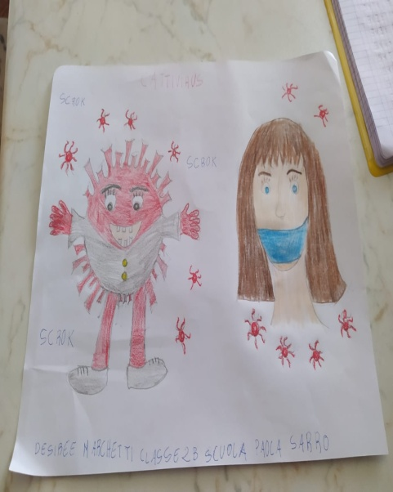
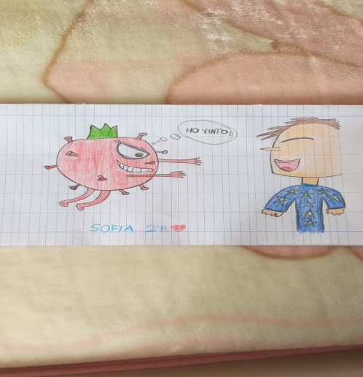
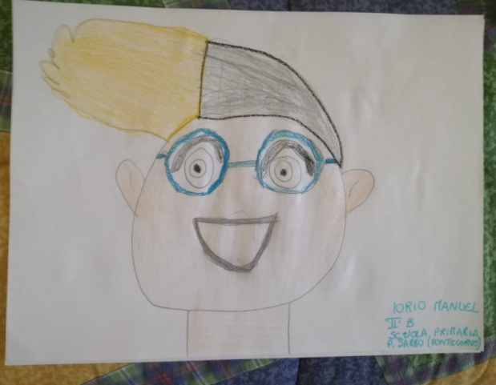
tante cose abbiamo imparato: come stare attenti a noi stessi e agli altri …

Slide 4
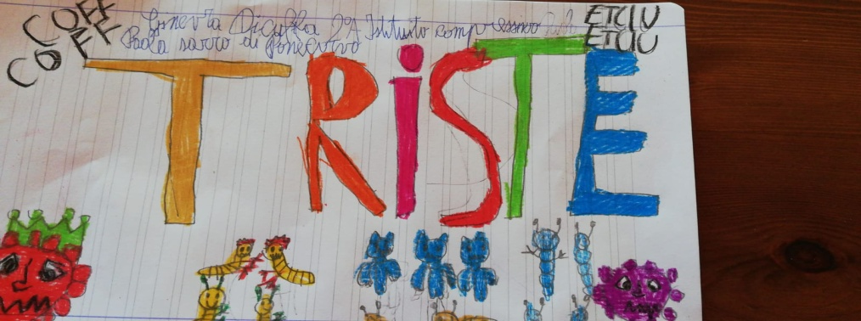
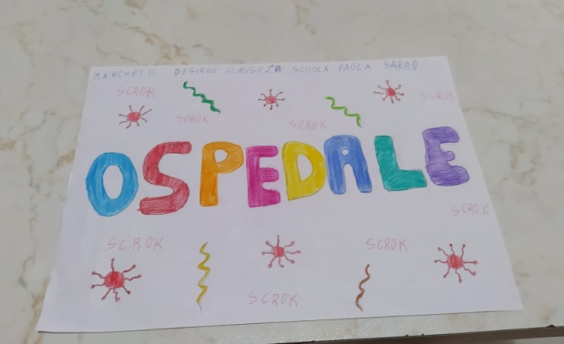
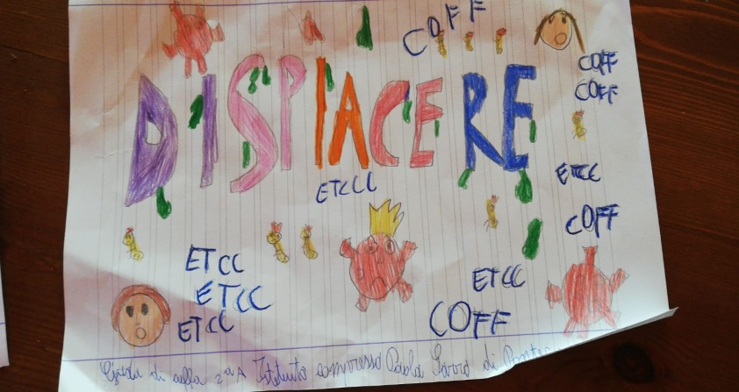
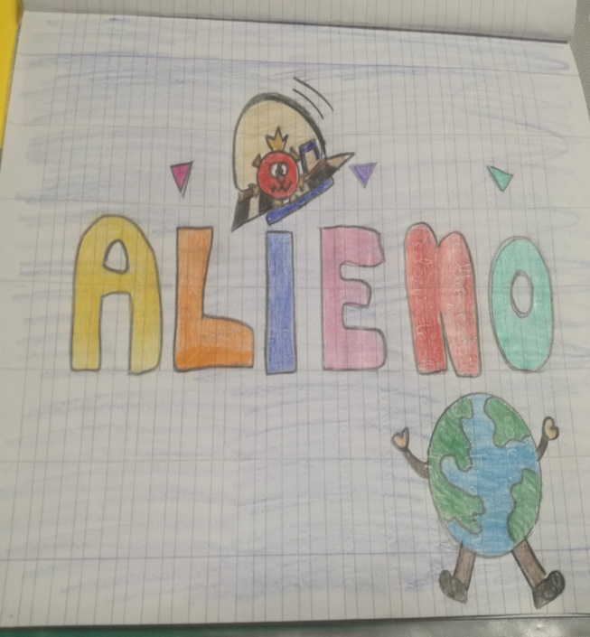
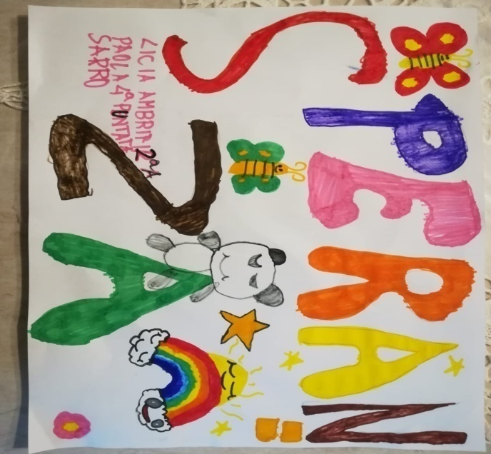
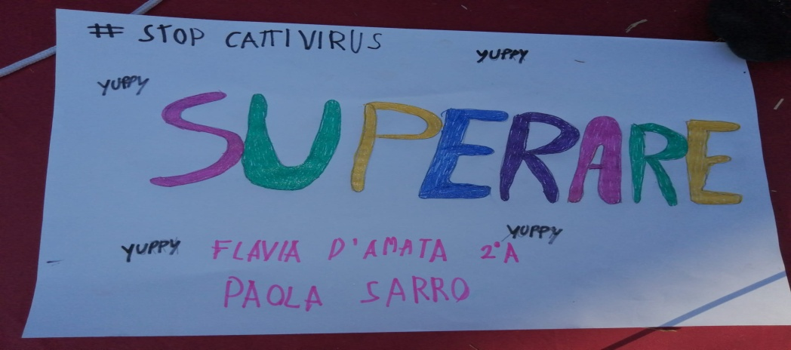
Abbiamo urlato parole a squarciagola per descrivere il nostro stato d’animo…

Slide 5
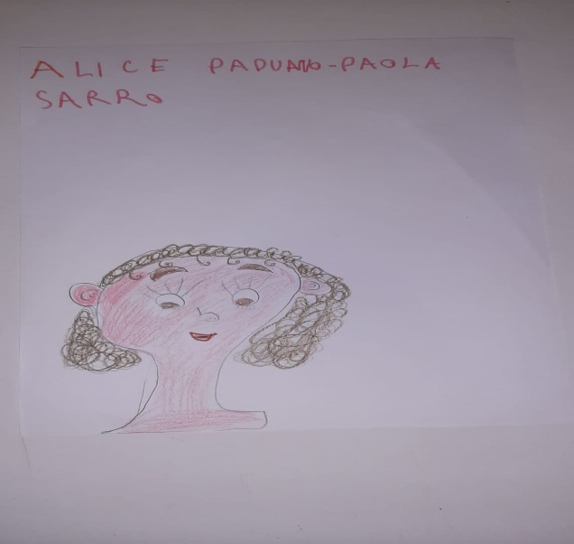
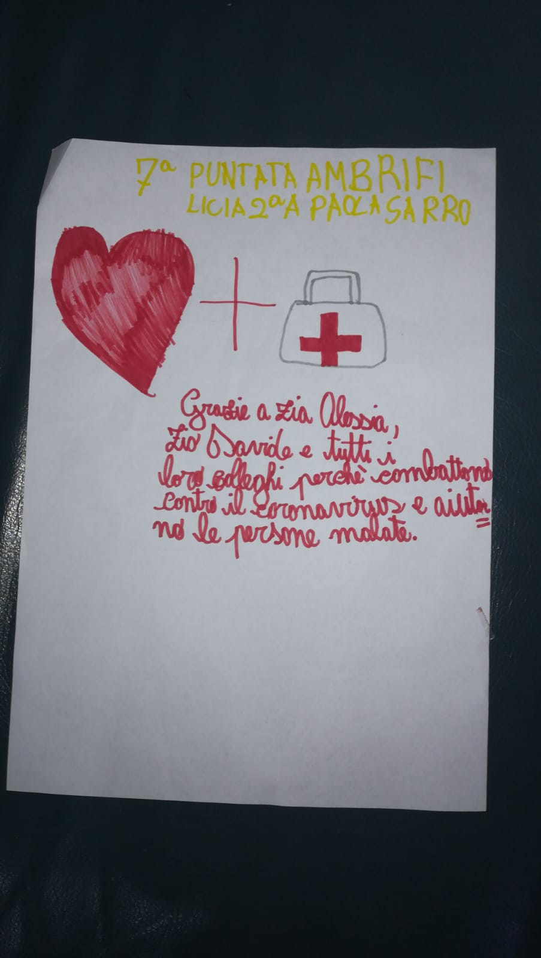
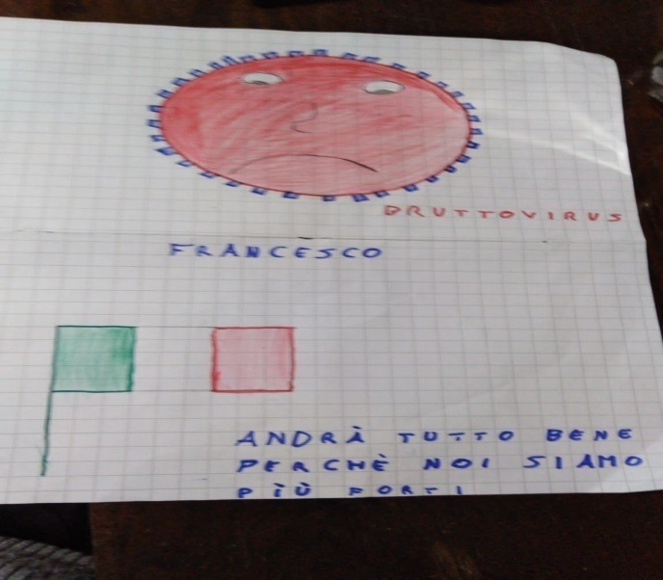
Le parole di questa storia ci hanno accompagnato in questo periodo e fatto riflettere su ciò che stava avvenendo intorno a noi. Ci hanno stimolato a superare le difficoltà. Un ringraziamento ai medici e agli infermieri, nostri angeli custodi.

Slide 6
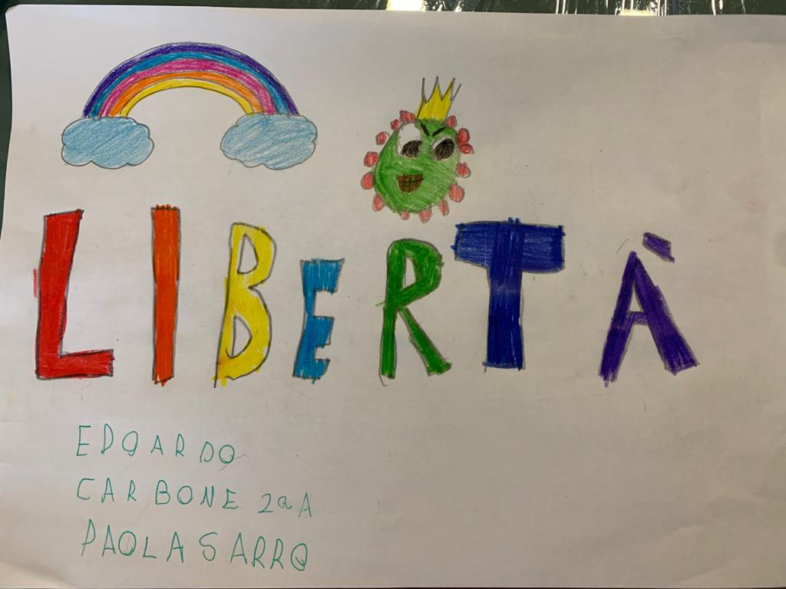
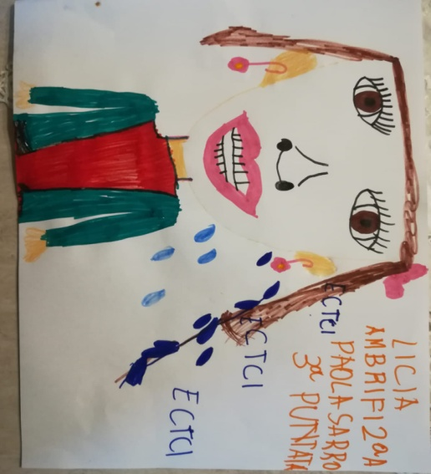
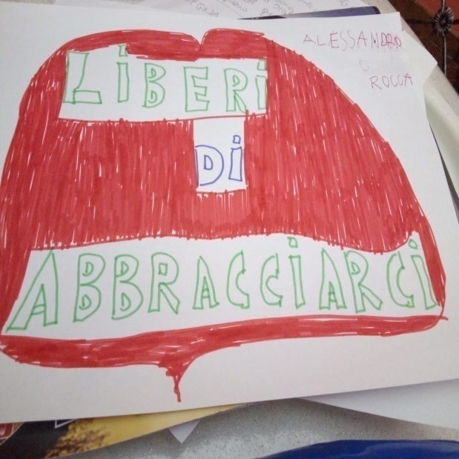
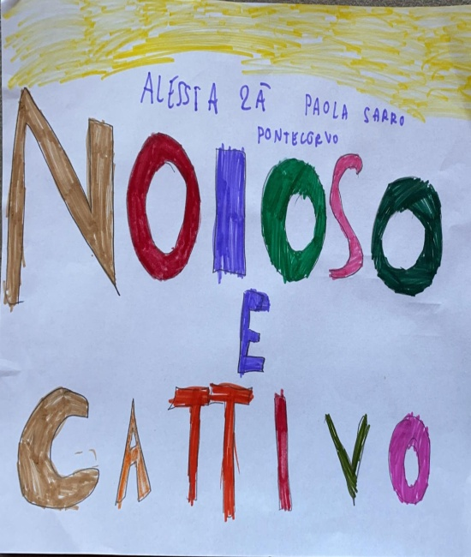
Una storia che ci ha aiutato a sconfiggere le paure e a gestire in modo responsabile i nostri comportamenti …

Slide 7
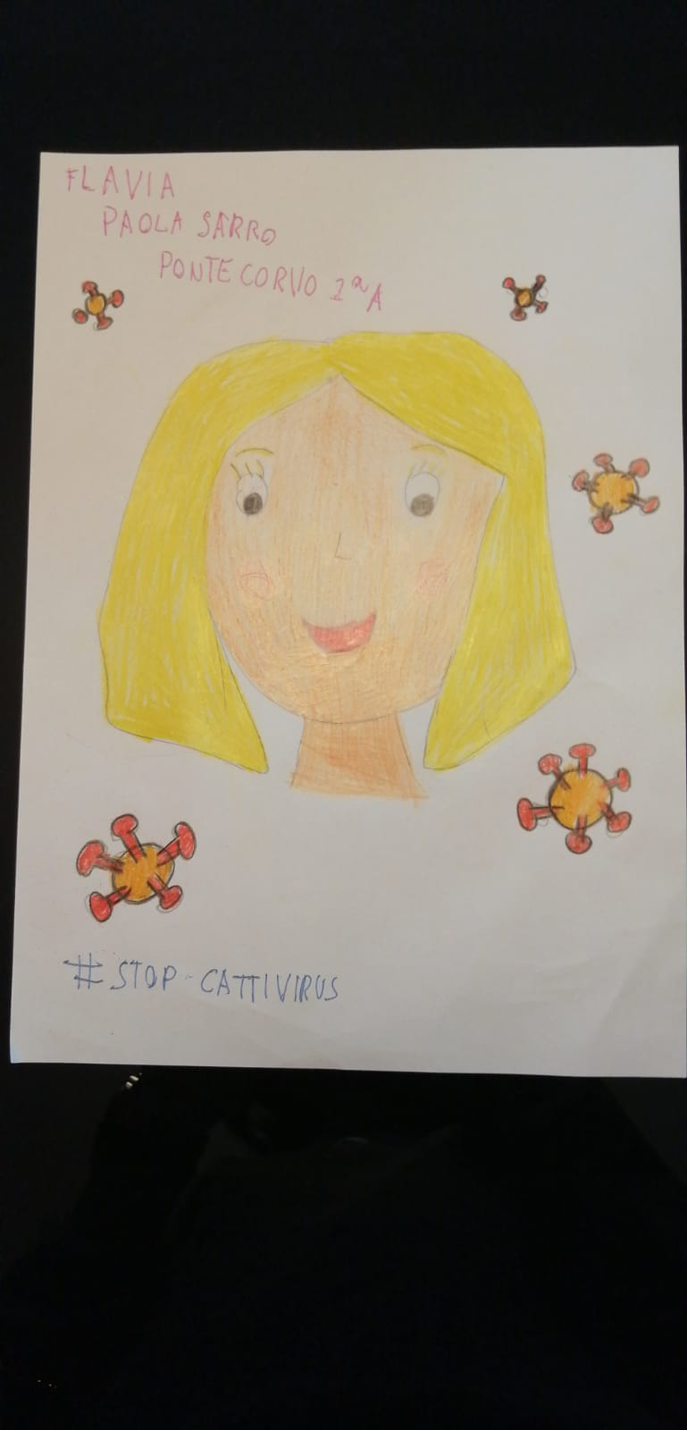
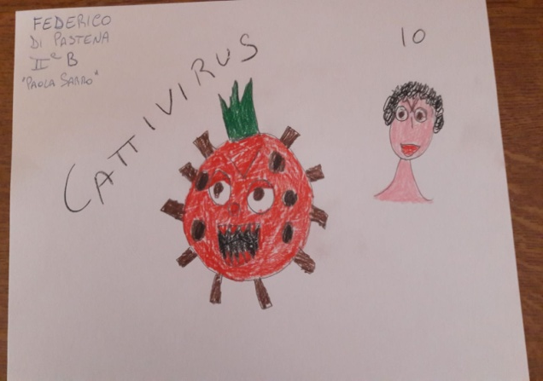
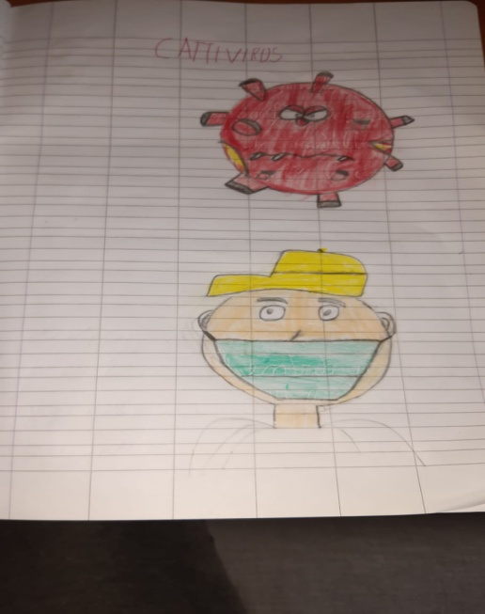
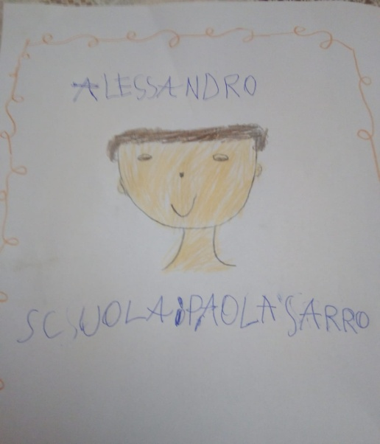
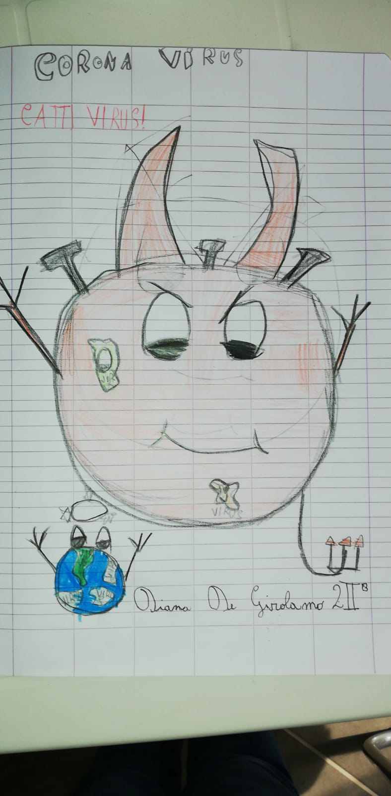
Un saluto a tutti i nostri compagni …

Slide 8
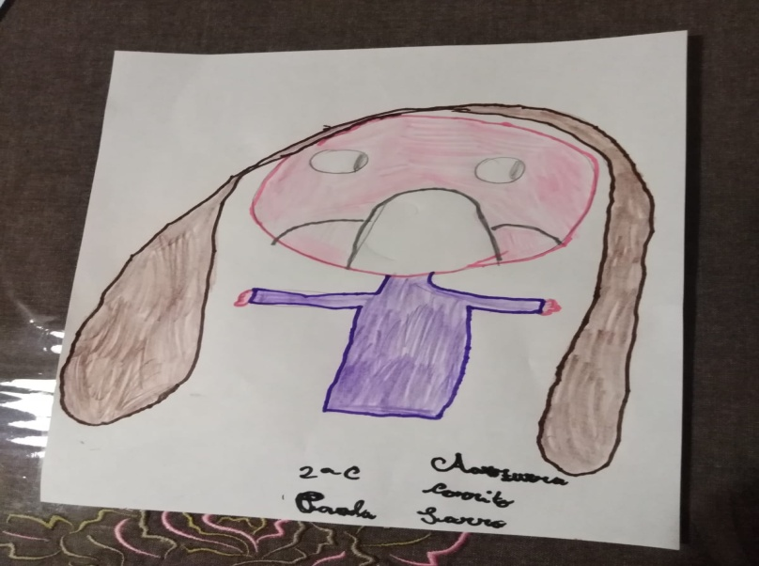
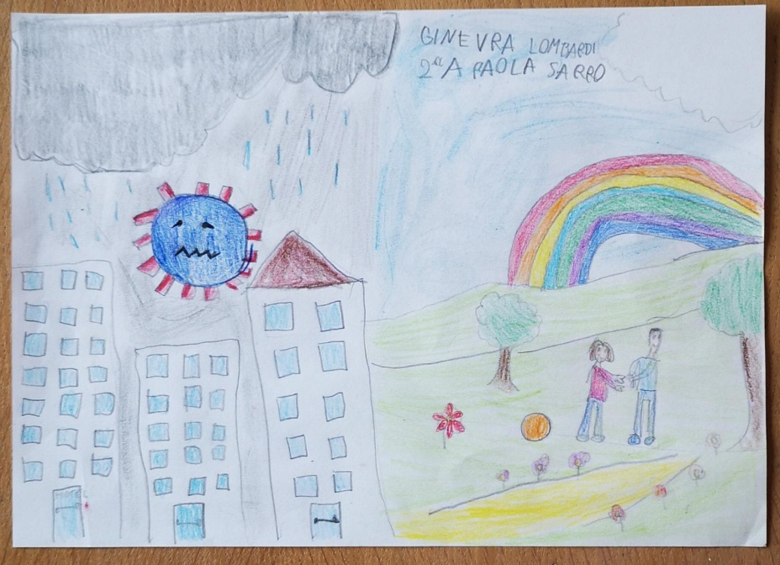
Abbiamo imparato che è ancora presto per gli abbracci ...

Slide 9
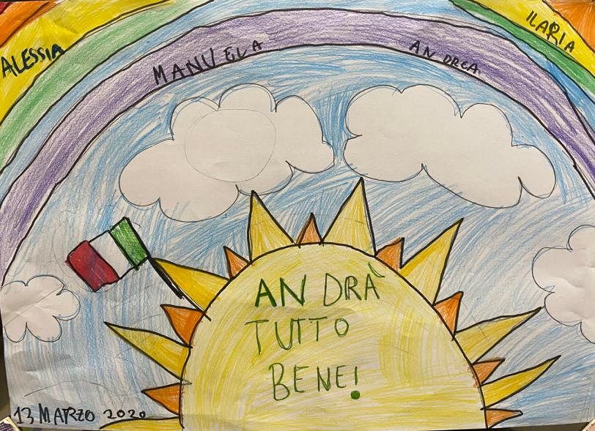
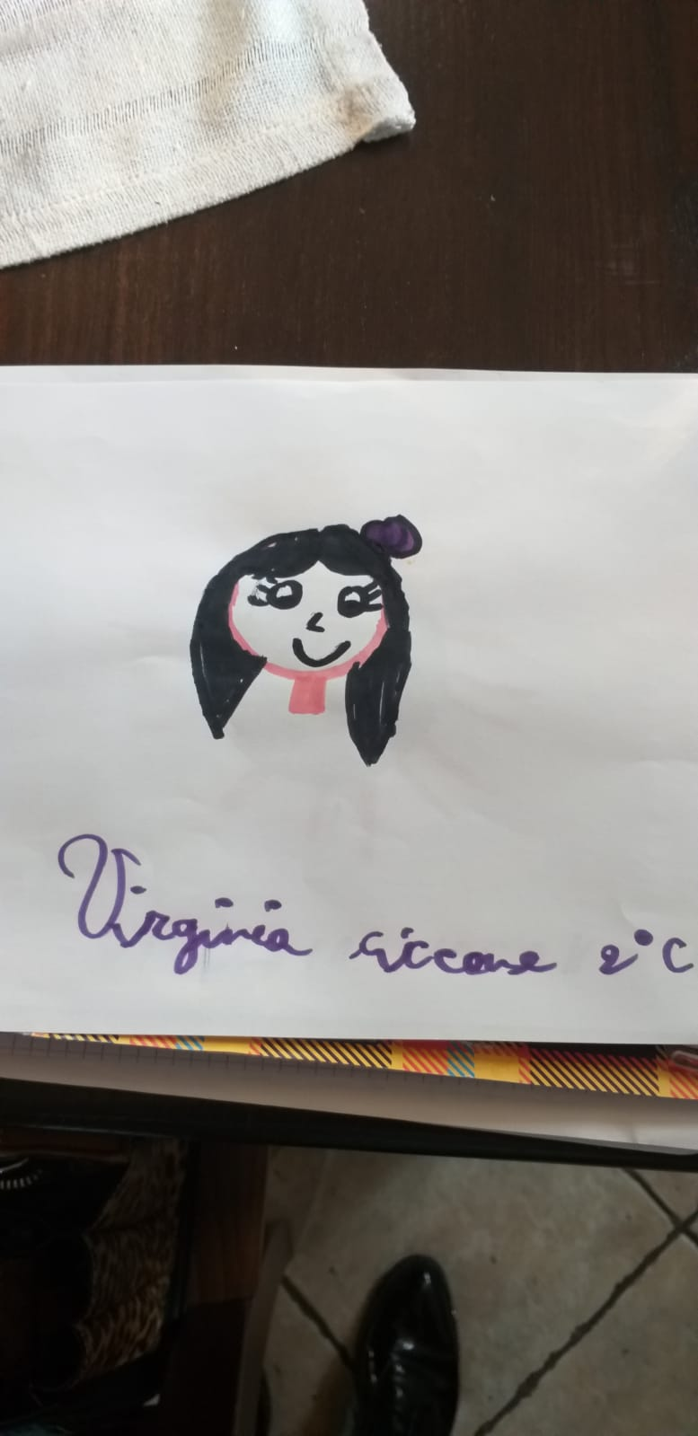
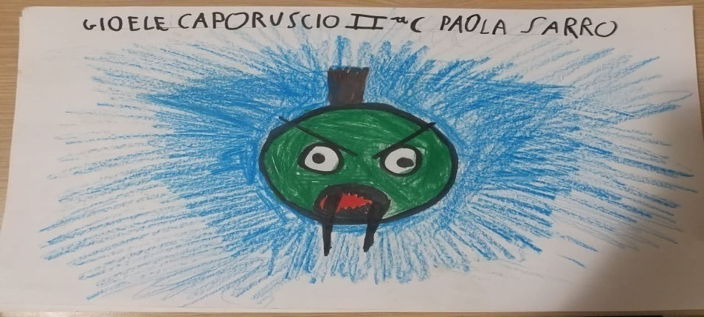
L’Obiettivo da perseguire in questa fase, così delicata è di motivare, sostenere e accompagnare gli alunni, affinchè proseguano il percorso formativo con la gioia della vicinanza. Un ringraziamento va all’autore della storia “Il giorno in cui Cattivirus finì KO”, Roberto alborghetti, che ci ha tenuto compagnia con le sue parole di conforto, alle famiglie e ai bambini che hanno interagito efficacemente anche in DaD .

Slide 10
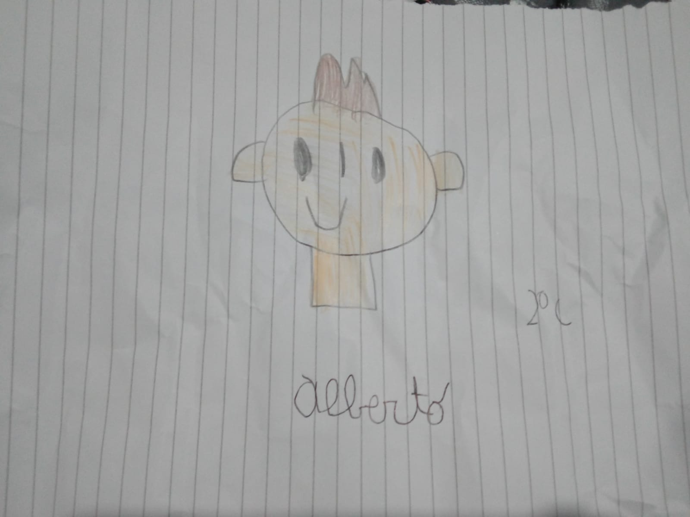
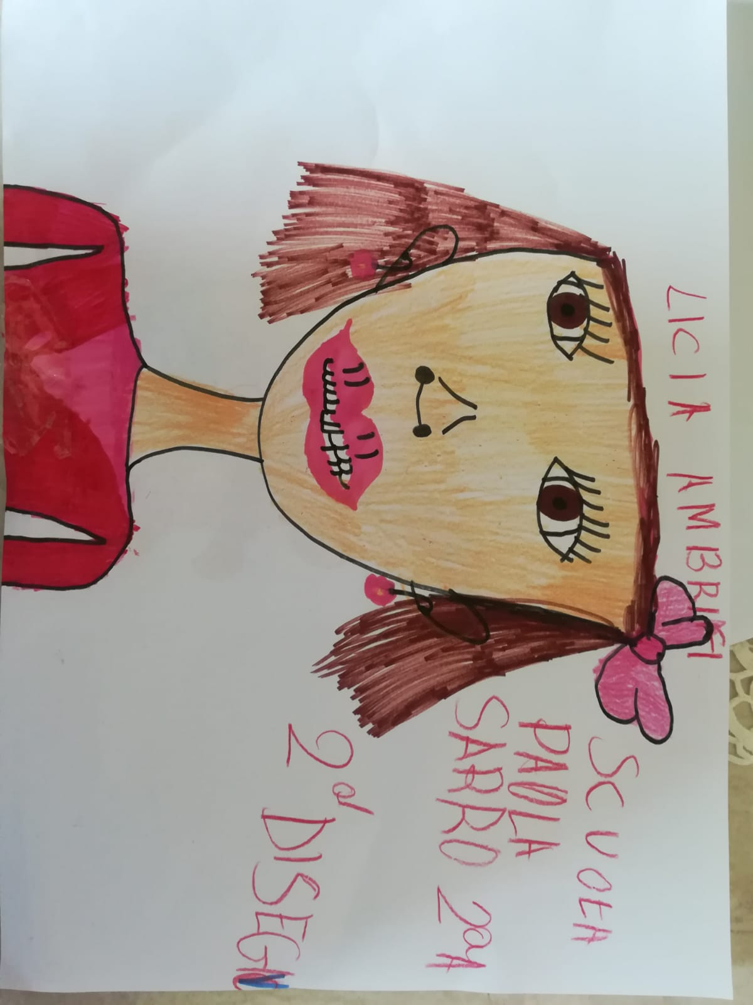
Un saluto affettuoso va alla nostra dirigente, dottoressa Rita cavallo, alla quale vogliamo dire che in questa nuova esperienza abbiamo sviluppato altre competenze: competenze utili per sconfiggere una pandemia. Grazie per la sua vicinanza e Buone vacanze a tutti!

